Slide 1
Чудесные превращения песка.
Описанные события
происходили
в МКДОУ «ЦРР-д/с№4»
п.г.т.Анна
Июнь-2014г.

Slide 2
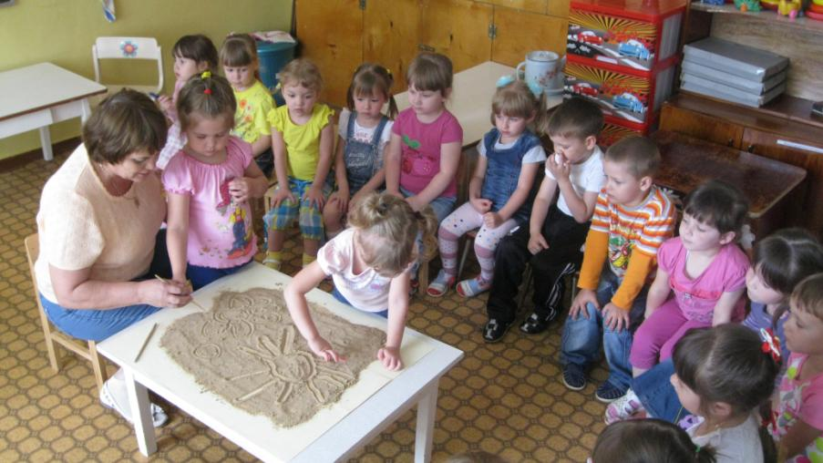
Как это было?
Сначала занесли песок в комнату.
И начались открытия…

Slide 3
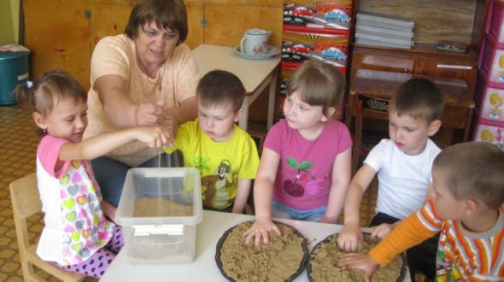
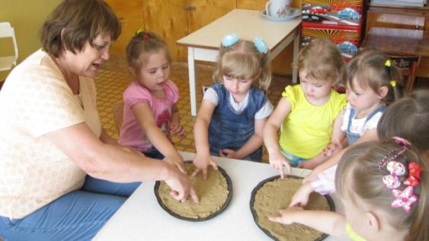
Оказывается, он бывает сухой и мокрый…
На песке остаются следы…

Slide 4
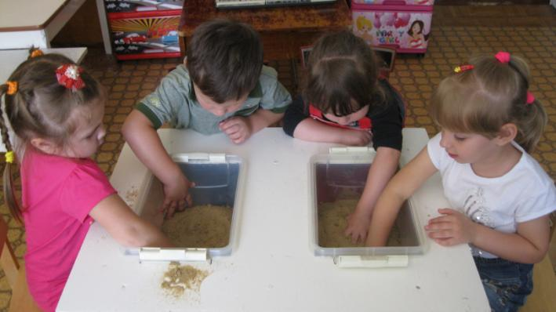
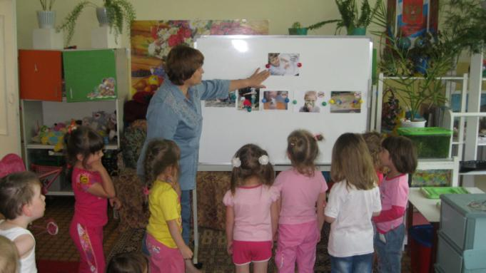
В песок можно прятать предметы…
Нужно помнить «песочные» правила

Slide 5
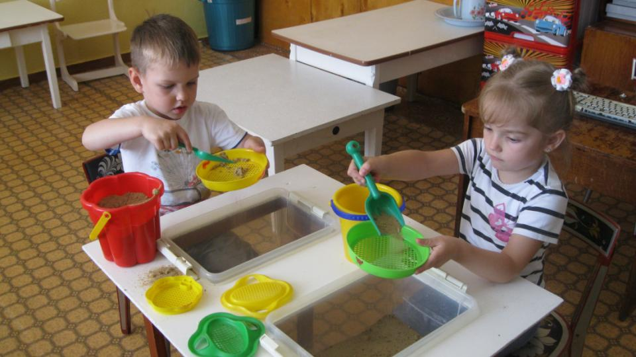
Песок сеется…

Slide 6
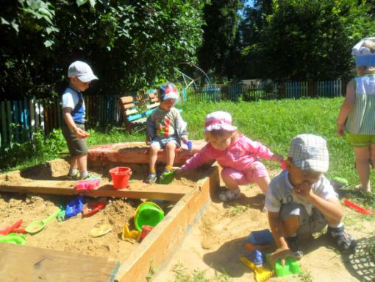
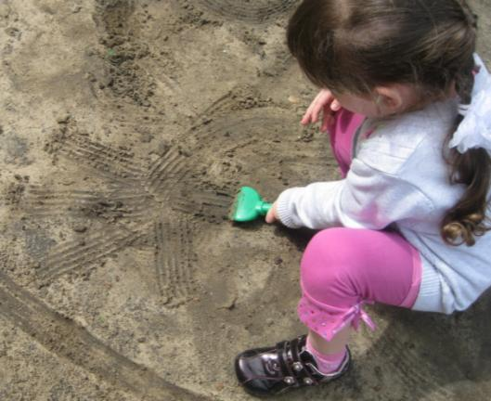
На улице играть с песком гораздо интереснее!

Slide 7
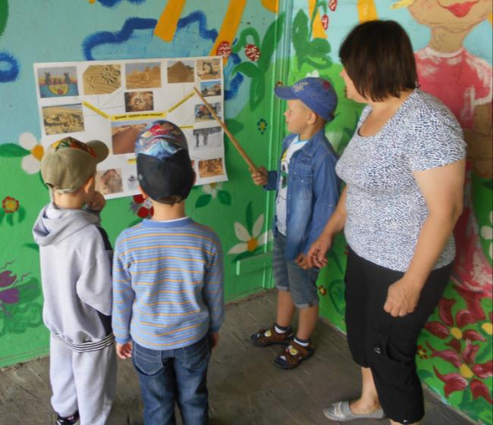
У песка много различных свойств…

Slide 8
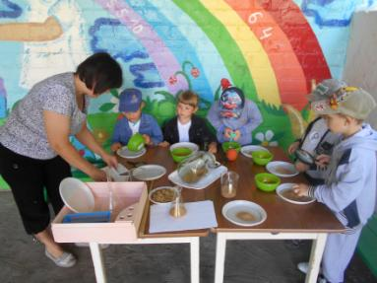
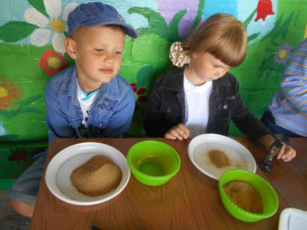
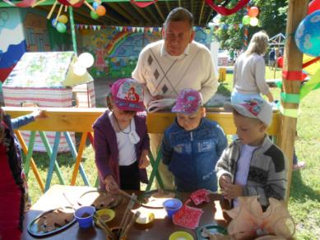
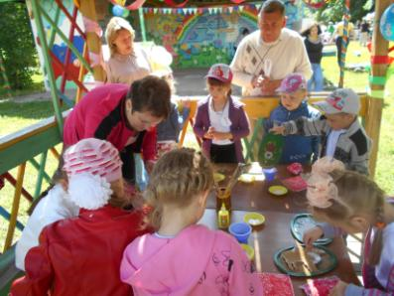
С песком можно проводить опыты…
Песочные картины необычно красивы!

Slide 9
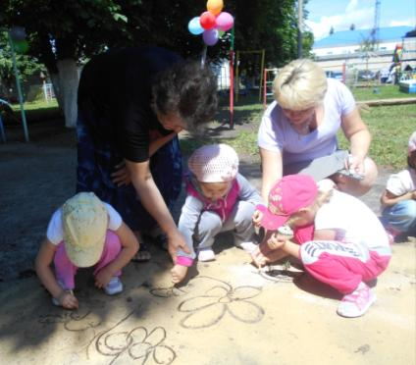
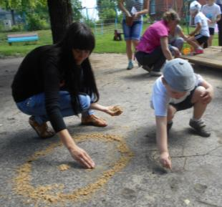
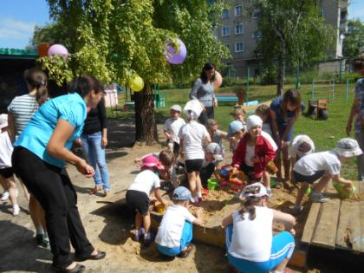
А если рядом родители,
то работа спорится быстрее!

Slide 10
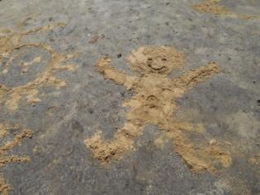
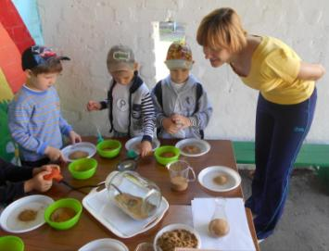
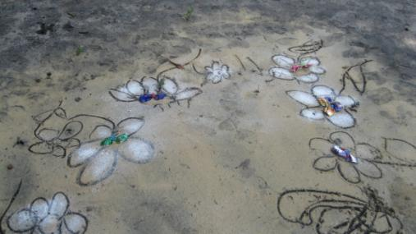
Песочные шедевры

Slide 11
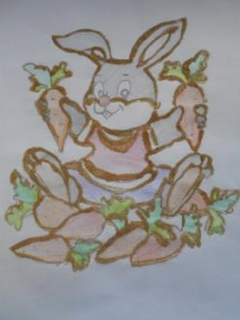
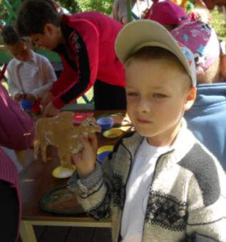
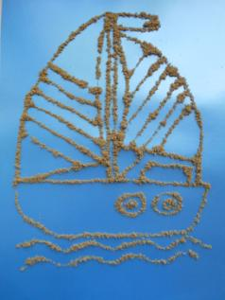
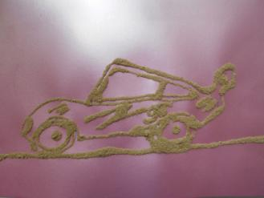
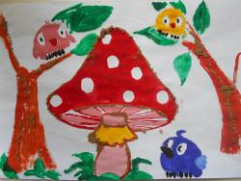

Slide 12
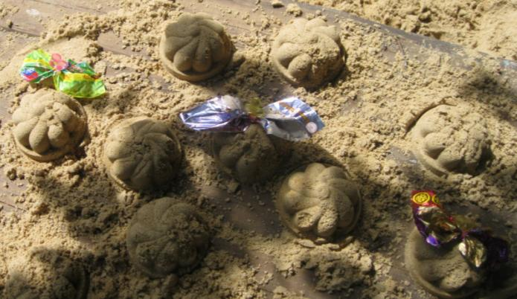
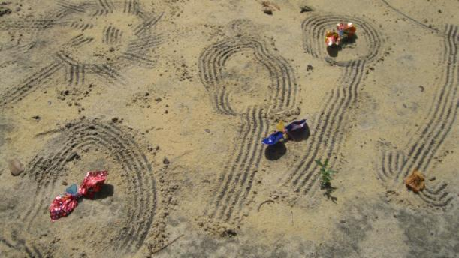

Slide 13
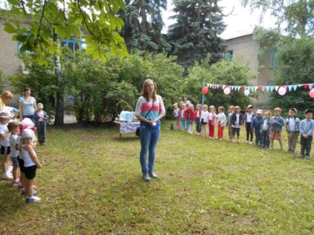
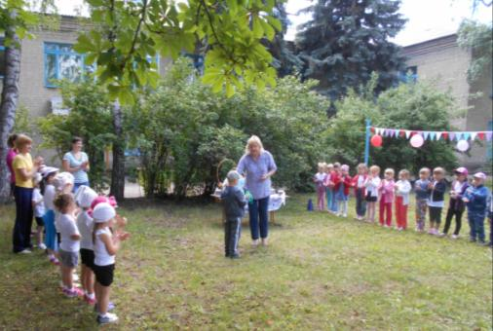
Слова благодарности и поздравления
от родителей воспитанников
и заведующего ДОУ

Slide 14
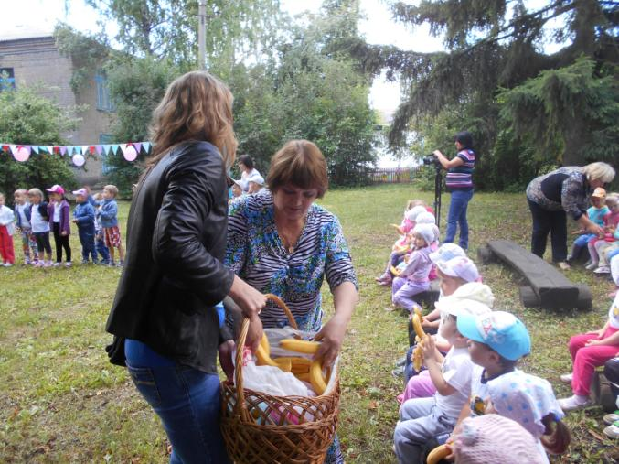
Какой же праздник без угощения?!

Slide 15
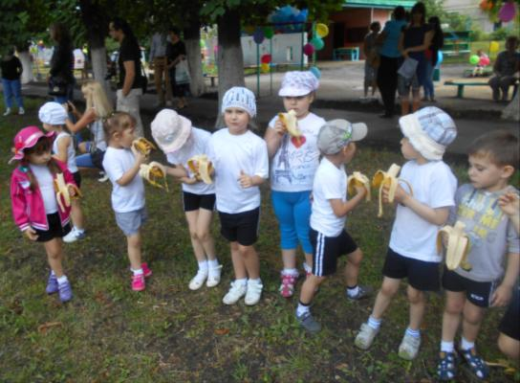
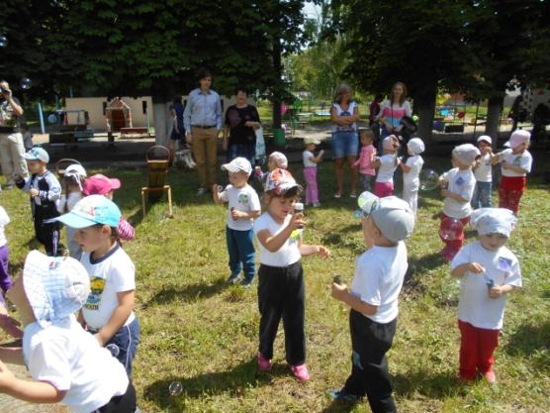
По заслугам и награда!
Мыльные пузыри летят высоко в небо
и, наверное , исполняют
заветные желания детворы…

Slide 16
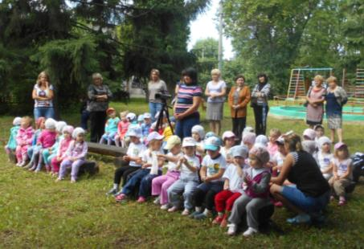
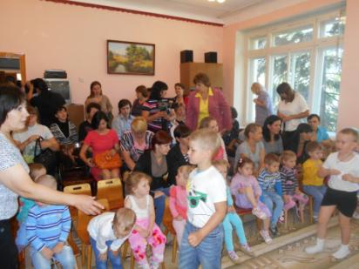
Гостями праздника стали
родители воспитанников,
педагоги Аннинского района,
специалисты Отдела образования
и телекомпания «Аннинское ТВ»

Slide 17
Творите вместе с детьми!
Создавайте песочные шедевры!
От Вашего творчества мир станет разноцветным и радостным!!!
Успехов, тепла, благополучия
Вам и Вашим близким!!!

